Slide 1

基于电子病历的 医院(集团)信息平台 方案介绍
服务新医改 幸福亿万人
用友医疗卫生信息系统有限公司

Slide 2
提 纲
医院信息平台建设背景
医院信息化集成的必要性
用友的信息化集成思路
用友医院信息平台产品介绍
用友UAP平台介绍

Slide 3
医院信息平台建设背景－行业政策法规

Slide 4
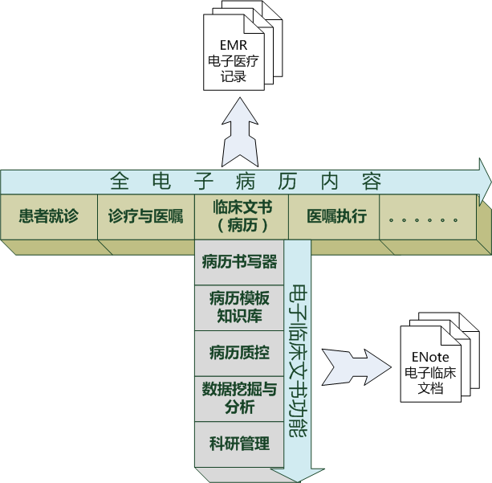
医院信息平台建设背景－全程电子病历

Slide 5
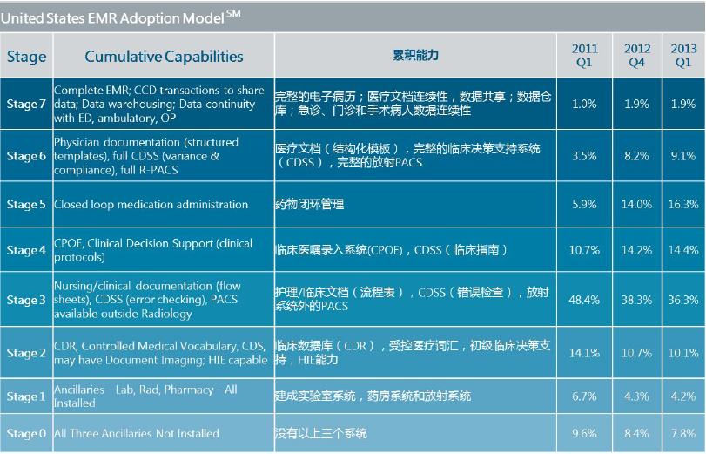
医院信息平台建设背景－ HIMMS电子病历成熟度模型
Notes:
HIMSS 全称Healthcare Information and Management System Society（美国医疗信息与管理系统协会），是一家非盈利性质组织，旨在推动电子病历等信息系统在医疗领域的应用，从而促进医疗卫生事业发展。
2006 年，HIMSS 提出Electronic Medical Record Adoption Model（EMRAM，电子病历应用模型）。该模型能够评价从单一的科室信息系统到完整的无纸化医院信息系统，共分为8个评价级别（7级为最高级别）。截至2011年底，已经应用于全球5000家医疗机构的信息化建设水平评价，在欧美地区被广泛使用。目前其是评价医疗机构的信息化建设水平的重要标准之一。
HIMSS EMRAM 评价体系共分8 级，分别为：
0 级：局部临床工作自动化，尚未建设药房、实验室和放射系统。
1 级：建设了药房、实验室和放射三大支持系统。
2 级：采用CDR（clinical data repository，临床数据存储库）存储临床系统数据、受控医学数据，以供临床工作者调用。CDR 采用受控医学词汇及临床决策支持/规则引擎，进行冲突检查。其中，影像数据存储系统可能已和CDR 关联。
3 级：支持三测单、特护单临床文档，完成护理记录/护理计划和eMAR（electronic medical administration record，电子医疗管理记录）和CDR 的整合，并至少在一个病区上线使用。完成初级CDSS（clinical decision support system，临床决策支持）和医嘱录入整合应用，PACS初步可供临床医生调阅图像。
4 级：CPOE（computerized physician order entry，计算机医嘱录入）供所有医务人员应用，同时加入到护理和CDR 环境。具有基于循证临床指南的中级CDSS。至少一个病区CPOE 上线运行。
5 级：至少一个病区应用药物闭环管理。eMAR、条码或RFID 等技术与CPOE和药房系统整合应用，最大限度保证患者安全。
6 级：至少一个病区部署包含结构化模板的完整医疗文档。应用高级CDSS，为所有临床工作提供基于临床指南和结果相关的提示。具有完整的PACS，可通过网络查看医疗影像，完全取代胶片。
7 级：实现全院无纸化（是指在临床运行当中不再需要纸质文档，与纸质版存档不矛盾），支持同院外各种医疗相关机构共享信息，支持真正理想化的电子健康档案。

Slide 6
医院信息平台建设背景－医院信息化现状
业务系统越建越多，缺乏信息化顶层设计
系统满足业务应用，信息采集不够完整
系统之间简单互联，很多信息无法互通
系统流程基本打通，缺失大量重要环节
系统接口五花八门，没有统一集成规范
类似接口多次开发，无法控制信息去向
患者信息重复杂乱，无法做到唯一识别
基础字典各不相同，维护工作量大易出错
采集大量数据，对信息利用不够充分
缺少医学知识库，缺乏决策支持应用

Slide 7
提 纲
医院信息平台建设背景
医院信息化集成的必要性
用友的信息化集成思路
用友医院信息平台产品介绍
用友UAP平台介绍

Slide 8


医院信息化集成的必要性 – 政策层面
基于电子病历
医院信息平台
区域级
（共享与协同）
特点：
1，患者医疗信息
共享
2，区域医疗业务
协同
全院级
（全流程与决策）
特点：
1，全流程闭环
2，统一知识库
3，无纸化
4，高级决策
（一体）
全院级
（一体化）
特点：
1，互联互通
2，智能书写
3，数据中心
4，知识利用 5，集成门户
6，运营管控
全院级
（费用+医嘱）
特点：
1，全院内业务
2，各系统字典
3，系统互联 3级：共享方式
4级：接口方式
4，临床决策
3级：初级（费用）
4级：中级（临床）
部门级
（费用）
特点：
1，部门内业务
2，部门内字典
3，部门内信息
1级：仅数据采集
2级：可数据共享
4，部门外手工
电子病历
7级
电子病历
6级
电子病历
5级
电子病历
3，4级
预计2015年
2013年开始
电子病历
1，2级
2011年开始
2000年开始
90年代初

Slide 9
医院信息化集成的必要性 – 应用层面
复杂的需求应用无法由单一业务系统/供应商实现
区域医疗/电子健康档案的数据需求横跨多个业务领域
区域医疗
运营管理
医院运营的精细化管理要求深入到医疗的日常细致流程中
医嘱闭环
医嘱闭环管理监控及电子病历的实时精细质控跨多个业务领域

Slide 10
医院信息化集成的必要性 – 技术层面
技术种类繁多
动态链接库，文本文件，数据库表、视图、存储过程、触发器。
安全性很低，可靠性较低，出现故障时定位排查较困难，费时费力。
自助机
网站预约
工资奖金
挂号收费
医保
人事管理
入出转管理
医护工作站
LIS
部署麻烦
每台客户端都要安装，数据库服务器、应用服务器、前置机都需要安装。
部署工作量和维护工作量都较大。
PASS
供应链管理
后勤物资管理
数量繁多
EMR
RIS/PACS
接口模式为点对点连接。
接口数量随着业务系统的数量增长呈几何级数增长，后期几乎无法做到良好的管理。
电生理系统
手麻系统

Slide 11
提 纲
医院信息平台建设背景
医院信息化集成的必要性
用友的信息化集成思路
用友医院信息平台产品介绍
用友UAP平台介绍

Slide 12

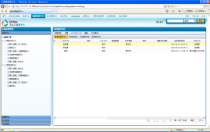

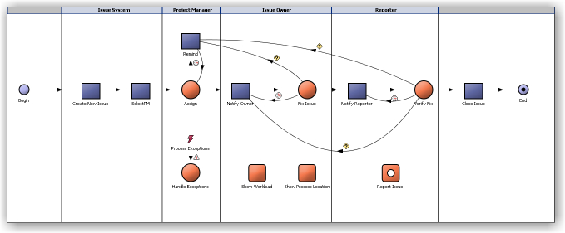
应用层面 – 流程集成
通过建立统一业务流程管理平台，解决跨系统流程的智能互联，建立流程梳理、流程建模、流程监控、流程优化的闭环业务流程管控体系，实现以流程串联功能，以流程驱动业务的管理目标。
业务流程管理平台
统一业务处理界面
EMR系统
HIS系统
PACS系统
DB2
Notes:
1、挂号后到诊间，同时通知病案室。

Slide 13


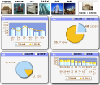

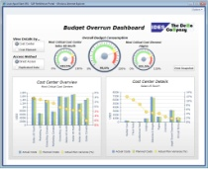


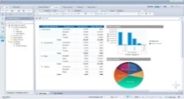
应用层面 – 数据集成
数据采集与整合
信息管理与共享
信息利用与服务
数据源
数据交换
数据存储管理
数据展现
基础数据
作业调度
数据库管理
安全访问
用户
数据中心
财务系统
webservice
人力系统
集团领导
HSB（医院服务总线）
临床数据中心
(CDR)
数据交换平台
决策驾驶舱
门诊挂号系统
消息中间件
科室领导
运营数据中心
(HRC)
数据可视化
ETL
患者主索引
(EMPI)
采购人员
出入转院系统
仪表盘
主数据管理
(MDM)
医护人员
门诊收费系统
File/虚拟打印
智能报表
供应链系统
Notes:
1、交互实时、ETL定时
2、电子数据
3、纸质扫描
4、虚拟打印

Slide 14



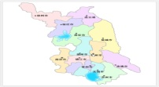

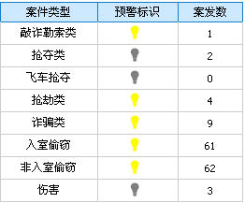
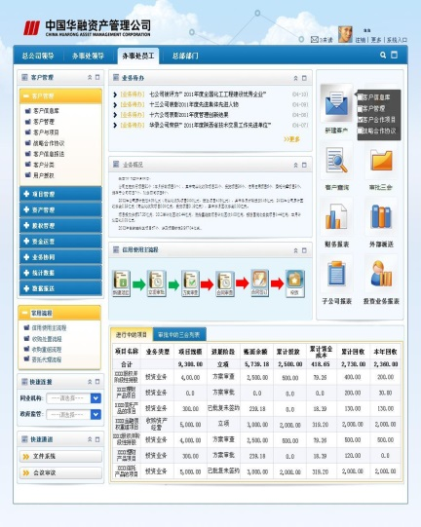



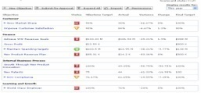


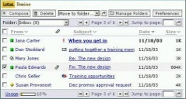


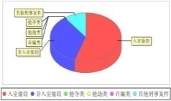
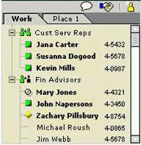
应用层面 – 界面集成
不同岗位的人员，在访问一体化集成平台时，通过统一认证，单点登录到各业务系统，将各业务系统相关界面统一展现到一体化集成平台，使用户在同一界面可以统览多个业务系统的信息。
不同人员
基于现有业务系统
统一身份认证中心
局部界面1
统一界面
局部界面2
SSO
局部界面3
业务界面集成展现

Slide 15
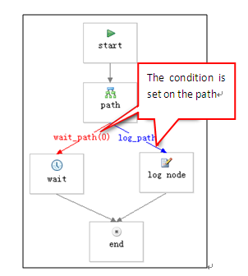
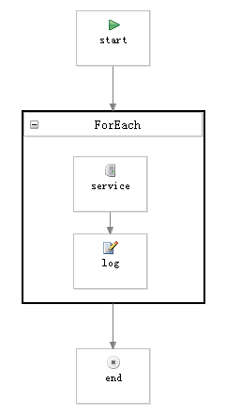
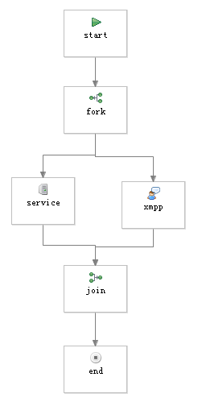
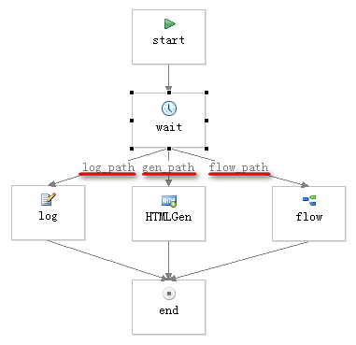
技术层面 – 服务集成
HSB的服务仓库，负责服务的注册、注销、查找及调用。可以通过HSB组件配置里的服务绑定进行服务的注册及服务调用，也可以通过在Spring配置文件里声明式的进行服务的注册和调用，还可以通过编程方式。
HSB组件服务绑定
Spring声明式服务调用
编程方式服务调用
服务调用
服务仓库 *服务注册 *服务注销 *服务查找 *服务调用
服务资产化
服务编排自由化
服务提供自助化
服务查询服务
服务注册/注销
HSB组件服务绑定
Spring声明式服务发布
编程方式服务发布
等待
条件
fork-join
循环

Slide 16
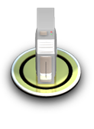
























技术层面 – 用户集成
用户集成前
用户集成后
登录业务系统的用户名、密码是？
各个业务系统的待办事项是什么？
唯一用户名/密码一站式访问所有业务系统！
电子病历
电子病历
科研系统
医生工作站
知识库
统一身份认证中心
科研系统
使用繁杂的系统
OA系统
人力资源
统一门户
唯一用户名、密码
财务系统
决策分析
门诊缴费
财务系统
决策分析
门诊挂号
科研系统
人力资源

Slide 17
技术层面 – 组件集成
Massage(业务标识, 业务内容）
患者登记
挂号存盘
医嘱存盘
………….
原HIS
医
疗
服
务
总
线
HSB
适
配
服
务
主
数
据
存
储
服
务
数据中心
HDC
内部标准
患
者
主
索
引
平台服务
内部标准
一
体
化
医
护
站
临床业务
数据库
业务活动
原HIS
数据库
第三方系统
扩展组件
数据挖掘
分析

Slide 18
实施层面 – 流程分析
分类 | 集成流程 | 分类 | 集成流程
1.全景图 | 1.门诊业务集成场景全景图 | 10.备血 | 19.住院备血集成场景
 | 2.住院集成交互场景全景图 |  | 20.急诊备血集成场景
 | 3.体检业务交互场景全景图 | 11.提血 | 21.住院提血集成场景
2.银医通 | 4.银医通（自助机）业务集成场景交互 |  | 22.急诊提血集成场景
 | 5.银医通（支付宝）业务集成场景 |  | 23.紧急提血集成场景
3.检验 | 6.检验集成场景-门急诊、体检 | 12.手术 | 24.手术集成场景-门(急)诊
 | 7.检验集成场景-住院 |  | 25.手术集成场景-住院
4.超声 | 8.超声集成场景-门诊 | 13.麻醉 | 26.麻醉集成场景-门(急)诊
 | 9.超声集成场景-住院 |  | 27.麻醉集成场景-住院
5.放射 | 10.放射集成场景-门诊 |  | 28.手术麻醉特殊流程-特殊用药登记
 | 11.取消检查预约集成场景 | 14.病案 | 32.病案管理集成场景
 | 12.取消登记集成场景 | 15.血透 | 33.血透集成场景
 | 13.检查医生取消检查集成场景 | 16.公共 | 34.公共场景-危急值处理
 | 14.临床医生取消检查集成场景 |  | 35.公共场景-回撤报告
 | 15.放射集成场景-住院 | 17.体检 | 36.正常流程
6.内镜 | 16.内窥镜集成场景-门诊 |  | 37.更改预约
 | 17.内窥镜集成场景-住院 |  | 38.取消预约
7.病理 | 18.病理集成场景 |  | 39.取消登记
8.心电 | 29.心电集成场景-门诊 |  | 40.体检退费
 | 30.心电集成场景-住院 |  | 41.中途加项
9.骨髓 | 31.骨髓集成场景 |  | 42.中途减项

Slide 19
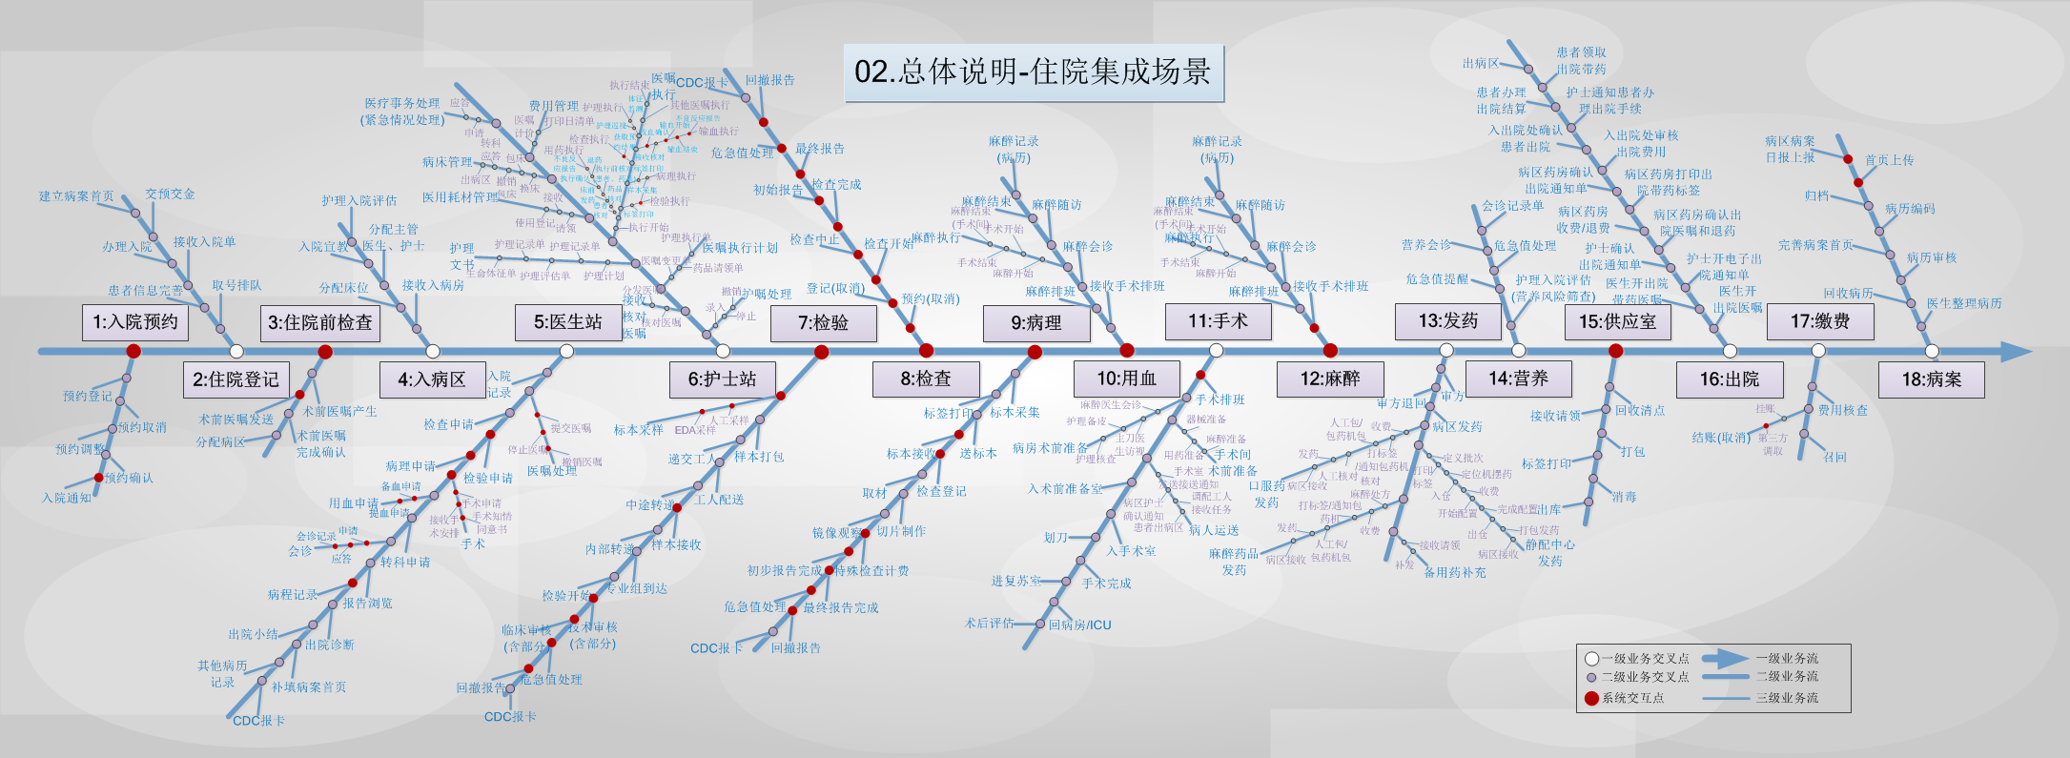
实施层面 – 流程分析

Slide 20
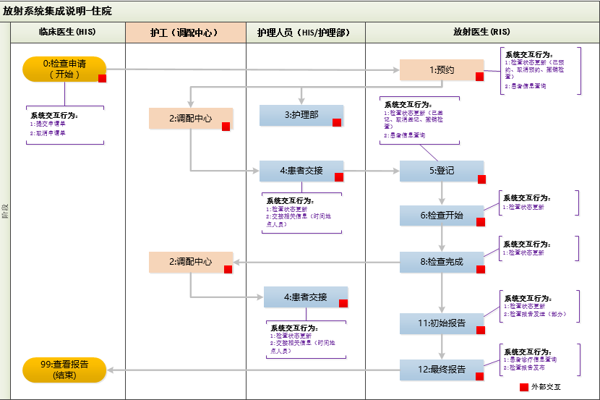
实施层面 – 交互定义

Slide 21
实施层面 – 规范编制
业务交互场景
对业务流程中的系统交互关系的说明，包括交互场景流程图，正常流程描述，特殊流程描述，场景所包含的接口
业务接口规范
对每个业务接口的说明，包括接口描述，接口定义，业务数据实体定义
接口消息映射
用于说明每个业务接口中的业务数据实体同HL7字段的映射关系，并包含一个消息示例
交互事件列表
用于说明业务相关集成场景中的每个消息事件的发布、订阅关系
消息定义
对消息中段结构的定义，包括段名、描述、可选性、重复性等
段定义
对消息段中每个字段的定义，包括字段名、描述、顺序、最大长度、类型、可选性、重复性、验证表、范例等
表定义
对消息字段中用到的验证表的定义，包括HL7所需的非业务字典和同业务相关的业务字典，业务字典标准同主数据一致

Slide 22
集成思路 – 小结
应用
流程集成
数据集成
技术
服务集成
组件集成
实施
流程分析
开发测试
界面集成
用户集成
交互定义
规范编制
1、梳理现有业务系统间的接口，提高安全性、稳定性，帮助新进业务系统更容易、更有机的融入医院的IT环境中。
2、理清各业务部门的信息化职能，增强信息共享，改善用户体验。
3、建立开放、受控的数据中心，允许任何授权供应商开发基于数据中心之上的应用功能，加大信息化服务力度。

Slide 23
提 纲
医院信息平台建设背景
医院信息化集成的必要性
用友的信息化集成思路
用友医院信息平台产品介绍
用友UAP平台介绍

Slide 24
医院信息平台 – 应用架构

Slide 25
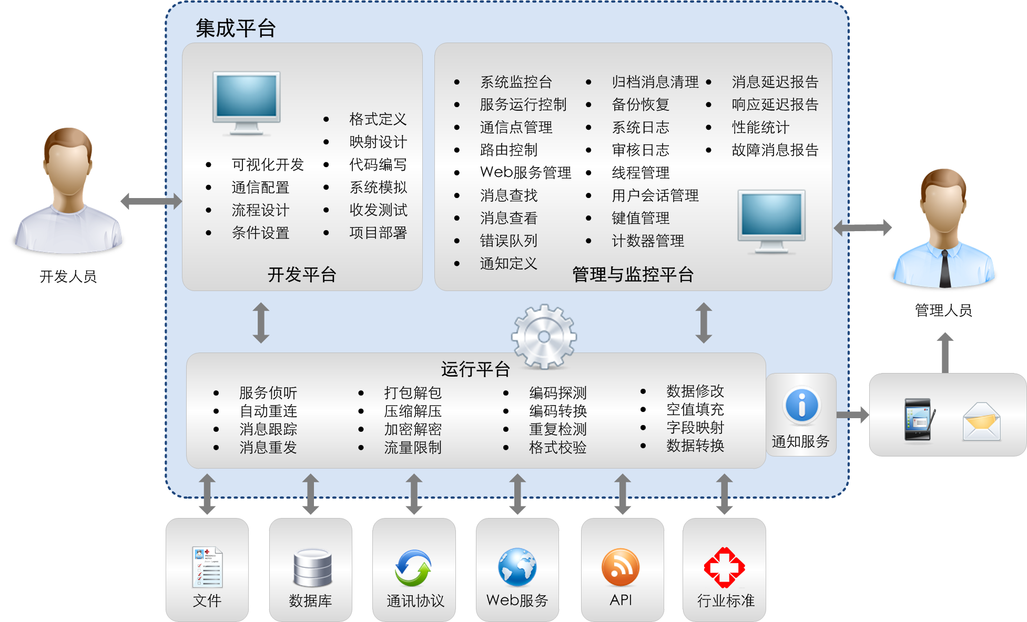
医院服务总线 – 应用架构
集成平台包含4大平台，16大类，近百个功能
IDE:
20多种类型通信点、
50多种功能过滤器、
消息定义、映射定义、收发测试
Engine:
传输保证，备份，数据存储

Slide 26
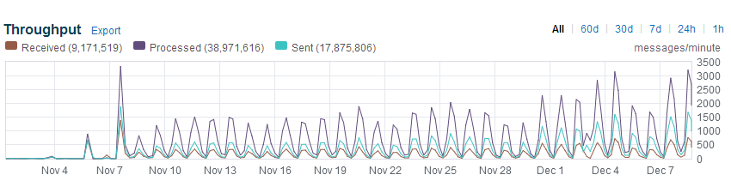
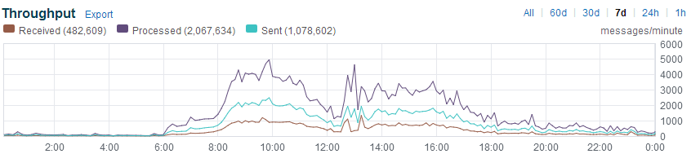
医院服务总线 – 处理性能
每月接收消息上千万，处理4千万，发送1千8百万
每日接收消息50万，处理2百万，发送1百万
高峰期每分钟处理44000笔消息

Slide 27

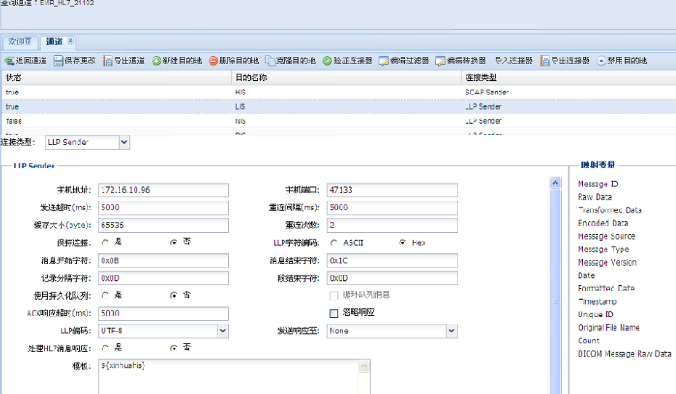
医院服务总线 – 应用场景 – 院内信息系统集成
无侵入的系统集成
保护原有投资
以服务架构包装现有系统及功能
统一Web Service协议
统一的安全保障
流程标准化、自动化
减少信息集成开支
降低故障排查解决难度
HIS
LIS
HSB
PACS
PASS
EMR
电生理
手术麻醉

Slide 28

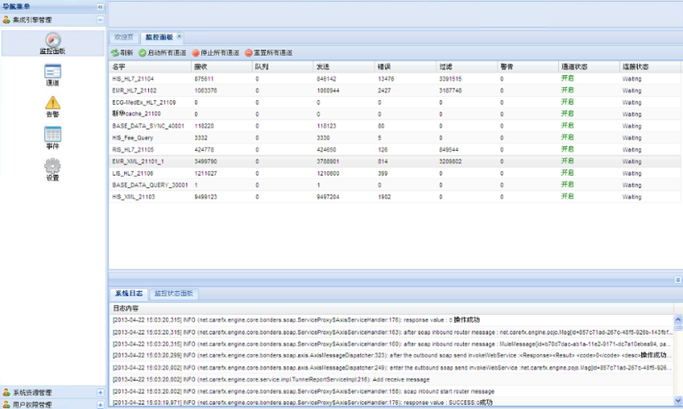
医院服务总线 – 应用场景– 院际间信息系统集成
供应链管理
电子病历记录管理
统一患者主索引管理
转诊管理
各种运营数据的上传下达
健康档案记录汇总分享
随着集团的扩张可复制
集团内基础信息统一管控
本部管理决策实时发布
允许分院的差异化存在
HSB
分院A
本部
分院B
分院C

Slide 29

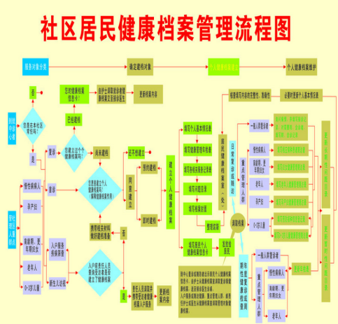

医院服务总线 – 应用场景– 区域医疗系统集成
健康档案上传
医疗数据上报
双向转诊
医疗保险
新农合
卫生厅/局
HSB
医院A
医院B
医院集团
HSB
社区医疗服务中心

Slide 30







医院服务总线 – 接入适配器
动态链接库
手机短信
Database
电子邮件
HSB
接口适配
接口适配
接口适配
接口适配
接口适配
HIS
EMR
… …
医联
卫生局
医疗活动过程管理事件驱动的
数据集成
基于数据拥有者数据编辑驱动
基于标准与规范的服务
(CDA、HL7……)
医院业务应用系统
第三方机构应用系统

Slide 31
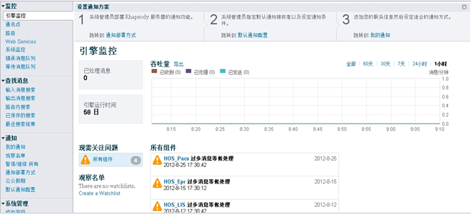
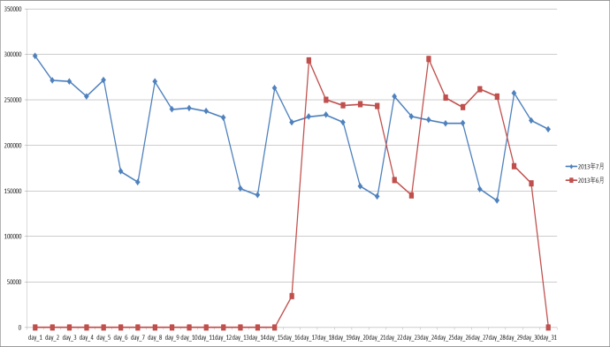
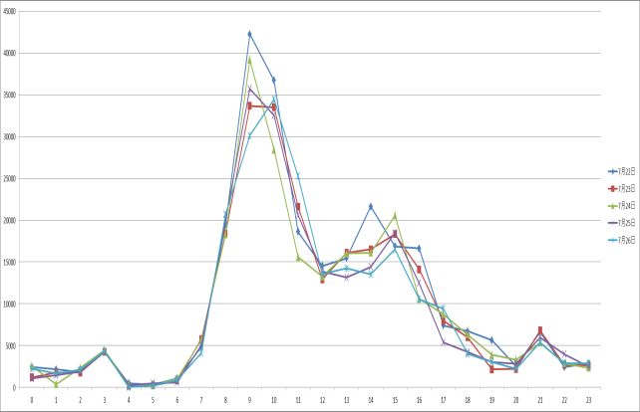
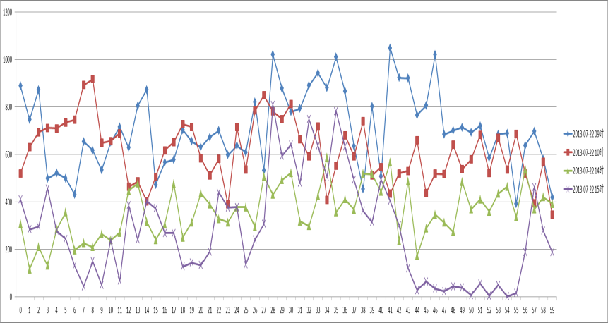
医院服务总线 – 实时监控
1、实时监控消息通讯情况
2、所有消息通讯均有日志记录，出现异常时立即自动通过电子邮件、手机短信通知系统管理员
3、对发送不成功的消息可以手动重发

Slide 32
医院服务总线 – 价值
1、信息传输标准
符合各级各类的评审规范要求。
2、接口共享复用
HIS接口制作一次可被多个系统使用，降低医院接口开发成本，且降低对HIS系统的数据库访问压力，预防HIS宕机。
3、Database适配器特性
可在不需要HIS开发接口程序的情况下，进行数据库读写访问，降低医院接口开发成本。
4、信息传递过程监控追踪
确保信息传递的一致性，确保故障责任不可抵赖。
5、故障主动报警
在问题没有被工作人员/患者发现前可以及时处理，将故障对医院正常工作的影响降到最低。

Slide 33
数据中心 – 应用架构

Slide 34
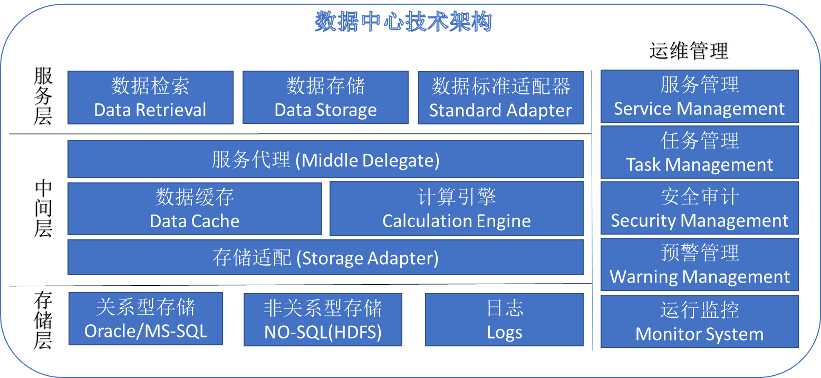
数据中心 – 技术架构

Slide 35













数据中心 – 数据安全
数据驱动、预警通知、非法用户黑名单、
常用访问效率优化
服务器状态，存储器状态，消息及服务的调用情况，数据采集的情况
分析响应
服务监控
数据
安全
行为记录
访问方式
When(访问时间)，Who(访问者)，Where（访问地点），What(访问内容)
基于角色的访问权限（功能级、数据级）
WebService、SDK安全访问数据

Slide 36
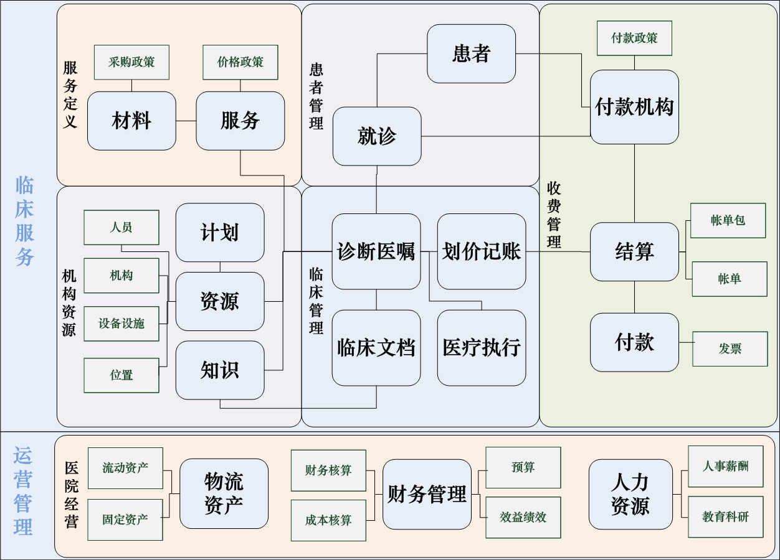
数据中心 - 信息模型

Slide 37
患者主索引 – 建设目标
患者唯一标识
集中管理
患者在全院内唯一
可通过唯一号进行患者信息检索
可自由的修改
业务无关性
患者识别
关键信息
优先级
各类标识号交叉索引
患者信息物理集中存储
统一管理
标准接口
持续更新
变更记录
同步机制
变动后主动推送
需要时自主获取

Slide 38
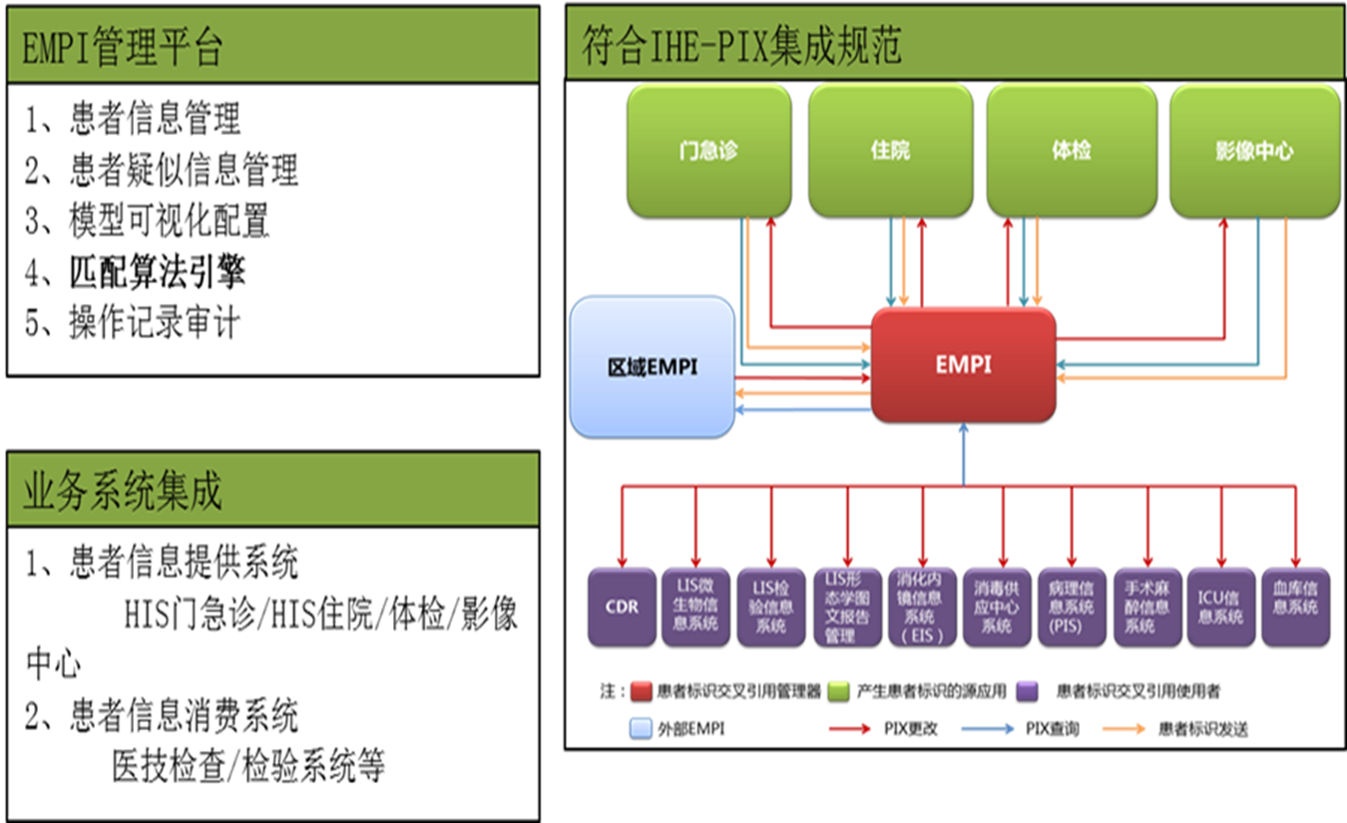
患者主索引 – 关键特性
患者主索引管理简称为EMPI，EMPI前端主要完成数据采集工作，通过医疗服务总线HSB接口供医院的人、财、物管理系统HIS、LIS、PACS等调用，同时EMPI链接组件采用特有的匹配算法，确定患者唯一标识，实时性的把符合条件的数据推送到医院EMPI索引库及存储库，完成EMPI注册。同时通过EMPI查询组件标准的Web Service接口向集团管辖医疗机构的应用系统提供EMPI索引服务。
一、EMPI注册
用于获取必要的患者信息，提供EMPI注册及EMPI采集接口供集团各医院外部应用系统调用。对来自集团内部的患者基本信息，通过EMPI智能匹配引擎的处理，将同一患者识别出来，并为其建立一个EMPI标识。并将该EMPI标识与患者的LUID（集团内患者ID）对应起来，提供同一个患者标识的相互索引，相当于建立一个患者的LUID的交叉索引管理器(PIX)。
二、EMPI服务
EMPI对外开放一个Web Service接口，集团各医院外部应用系统可以通过此接口迅速定位患者的历次就诊信息（包括基本信息、检验，检查，病历信息，费用信息等）。
三、集团医院EMPI
在集团医院/医联体模式下，EMPI不仅承担集团内各医院间的患者主索引注册，还承担代表集团向区域信息平台申请注册EMPI的职责。
四、EMPI管理
EMPI管理维护不仅包括EMPI个人信息的管理维护，如个人信息的新增、修改、查询、合并、拆分，删除，反删除等；同时还包括EMPI系统算法配置，采集规则配置的配置功能。

Slide 39
患者主索引 – 智能匹配处理流程

Slide 40
主数据管理 – 建设目标
构建全院统一的主数据标准
标准制定尽量采用国家或医疗卫生信息化行业标准
通过自动和手工相结合的方式，记录主数据对应关系
发布系统修改主数据后，立即将变动通知主数据系统，始终保持一致
主数据系统的数据发生变动后，立即通知订阅系统，进行同步
提供标准化的接口，给所有系统使用
集中存储、统一管理

Slide 41
主数据管理 – 产品架构

Slide 42
主数据管理 – 关键特性
实体建模
批量装载/单条申请
存储建模，与实体映射
数据检查
界面建模，支持多种界面模型
自动/人工映射
灵活的编码规则
建模
建立
主数据/模板库
维护
共享
基于规则的排重、合并
不同粒度的数据权限控制
主数据审批流程，结果信息通知
自动/人工/计划任务的分发

Slide 43
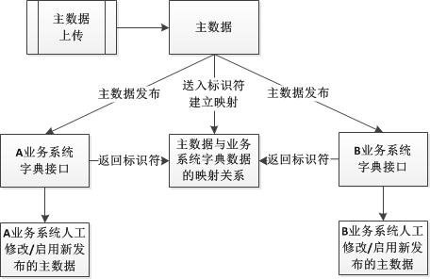
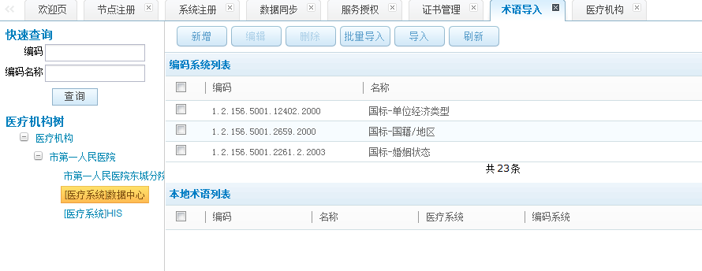
主数据管理 – 主数据分发
业务场景：主数据已经上线运行，且主数据已经和所有业务系统完成了数据映射的建立。此时发布一个新增的主数据值域。
说明：主数据系统仅仅是主数据的管理者，而非拥有者Owner。主数据的变更权属于相应的业务部门。主数据系统必须提供维护界面供业务部门方便的使用。如果业务部门已经有在用的IT系统，通常这个IT系统会包含与主数据相同概念的基础数据维护功能，此时，主数据系统还需提供维护服务接口，与该IT系统的基础数据维护功能集成。

Slide 44
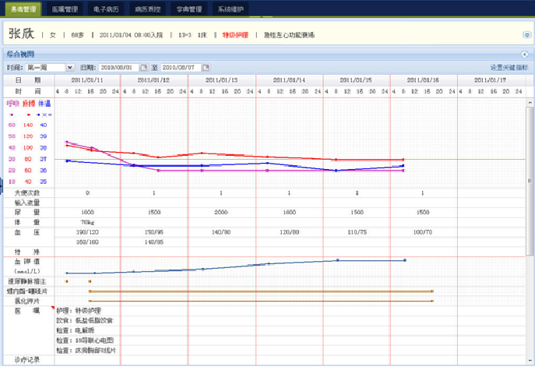
数据中心应用– EMRView
1、以统一的时间轴展示患者的生命体征、生理指标变化与医护人员给予的诊疗护理措施之间的关系，浏览方便，一目了然。
2、医生可根据患者的疾病和症状自行设定关注的生理指标项，系统可根据患者的疾病默认提醒医生应关注哪些生理指标。
3、双击可查看诊疗护理措施的详细内容，方便快捷。

Slide 45
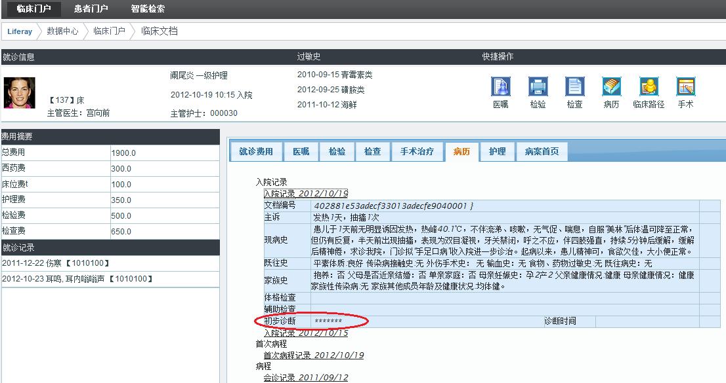
数据中心应用– 隐私屏蔽
是基于敏感数据信息的保护，不是文档级访问控制，利于科研教学

Slide 46
数据中心应用 – 闭环管理
定义就诊、医嘱、执行三级闭环
包括门诊、住院、急诊、体检四大业务流程就诊闭环
以及口服药、注射、输液、检查、手术、麻醉、输血等各类业务闭环
集成40+应用系统
触发400个业务事件
事件通过平台归集形成事件池
根据预定义流程，形成不同级别、不同类型的事件闭环
开立用药处方
新增抗生素申请
门诊收费
患者取药取号
分配窗口
发药机发药
标签打印
取药呼叫
发药
退药
……
开立输液医嘱
开立抗生素申请
医嘱核对
发药
病区核对签收
患者核对
输液开始
输液巡视
输液结束
……
开立用血申请单
开立住院用血申请单
撤销住院用血申请单
医嘱核对-用血申请核对
打印住院用血申请单
用血申请审核
标本采集
标本接收
交叉配血
配血收费
备血完成
……
开立检验申请
检验收费
标本采样
标本发出
标本接收
检验开始
追加费用
部分临床审核
全部临床审核
报告撤销
……
开立检查申请
检查预约
检查安排
检查登记
检查开始
检查完成
初始报告完成
最终报告完成
检查报告回撤
获取报告列表
获取检查报告
阅读检查报告
事件池

Slide 47
数据中心应用 – 闭环管理
门(急)诊闭环管理流程：
一级闭环
二级闭环
内部转移
专业组到达
样本接收
检验开始
工人配送
报告审核
配药完成
取药呼叫
开始
样本打包
信息处理
后台配药
信息核对
样本采集
危急值处理
打印标签
发药
标本布置
回撤报告
排队取药
退药
挂号
分诊
……
检验
……
检查
……
发药
……
诊毕
预约登记
登记取消
回撤报告
状态说明：
检查开始
发送报告
已经执行环节
结束
检查中止
信息处理
跳过执行环节
检查完成
审核报告
正在执行环节
等待执行环节
初始报告
危急值处理

Slide 48
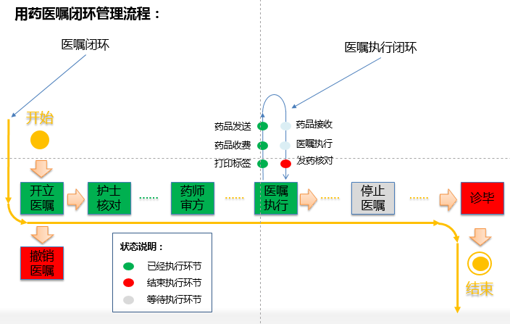
数据中心应用 – 闭环管理

Slide 49
数据中心应用 – CDC报卡

Slide 50
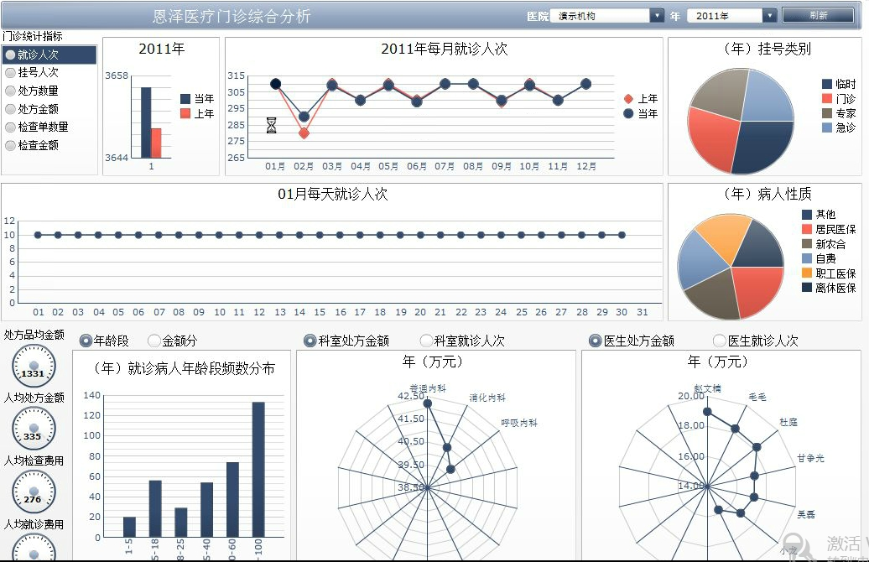
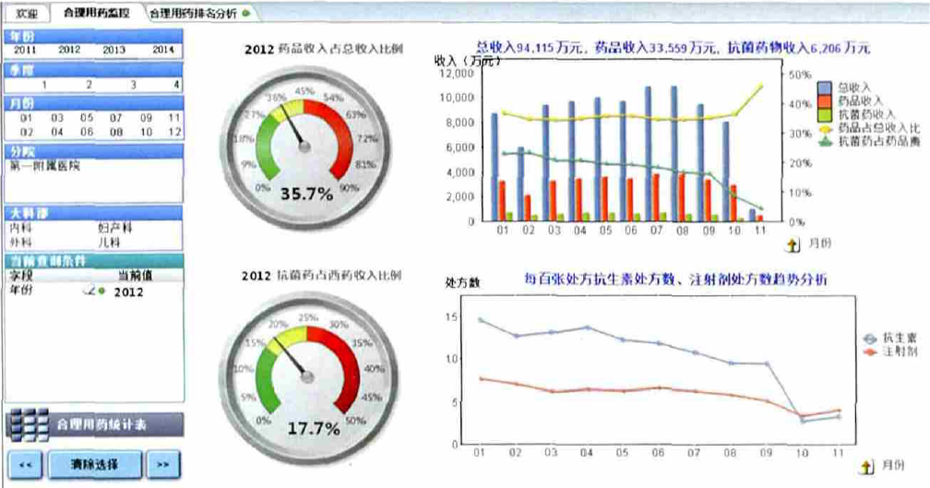
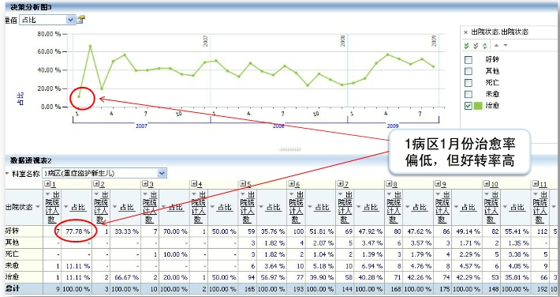
数据中心应用 – 综合决策分析

Slide 51
数据中心应用 – 临床科研分析
三位一体的临床科研分析
临床随访管理通过对患者长期跟踪，准确全面了解患者治疗效果及院外治疗过程
生物标本库及管理完整保存科研主题患者院内治疗时的生物标本，为科研研究分析时提供准确的信息
科研病历与语义结构化的病历，为科研提供诊治过程的重要信息
通过三位一体信息平台的建立，为深入的研究提取有效的诊治过程与手段提供完全、准确的信息支持。
科研病历
语义病历
生物标本库
Bio-Bank
临床随访
Follow-Up

Slide 52
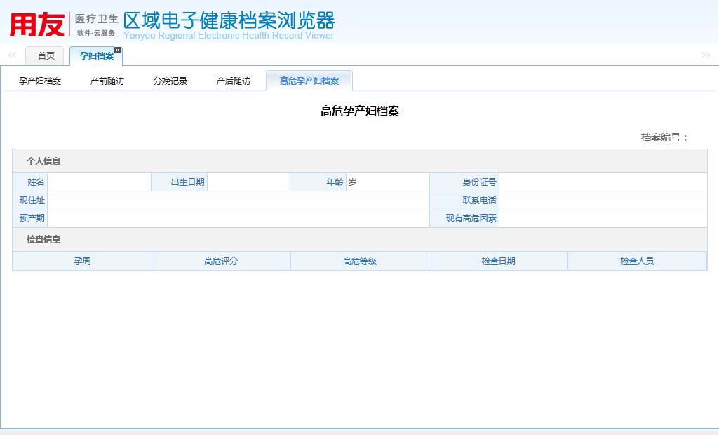
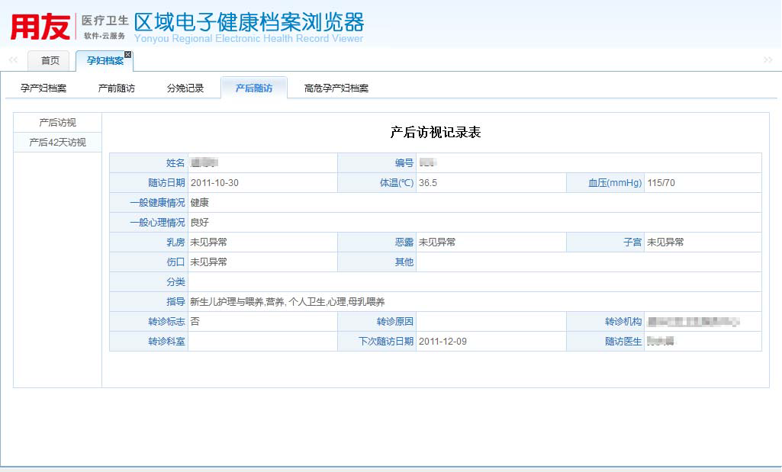
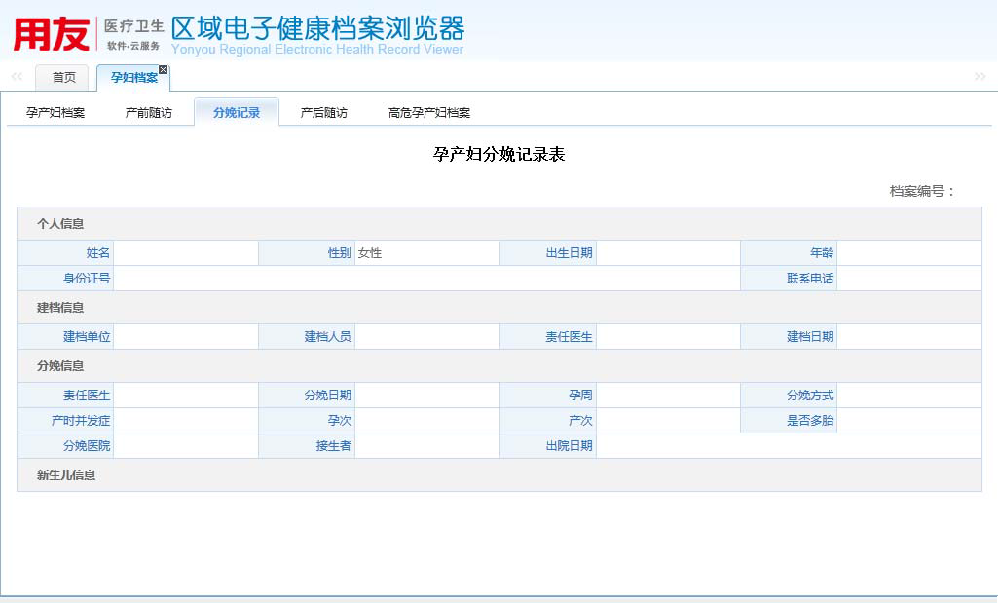
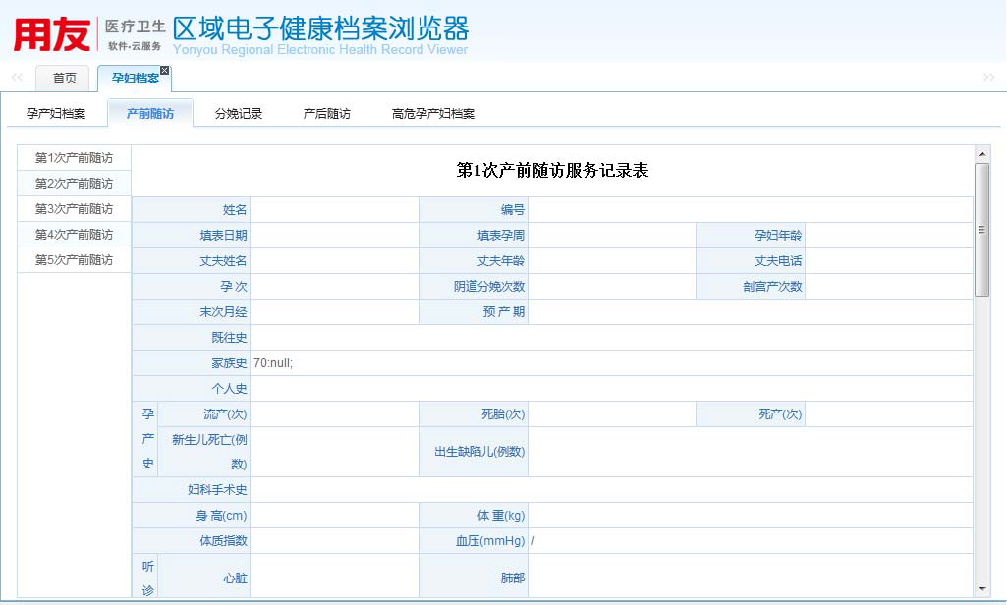
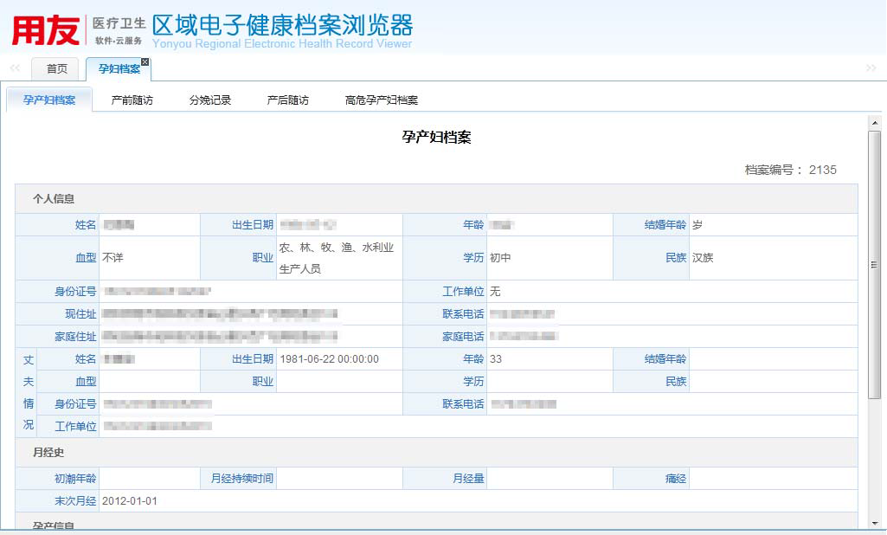
数据中心应用 – 区域信息共享
提供与区域卫生信息平台及公卫系统的信息共享。

Slide 53
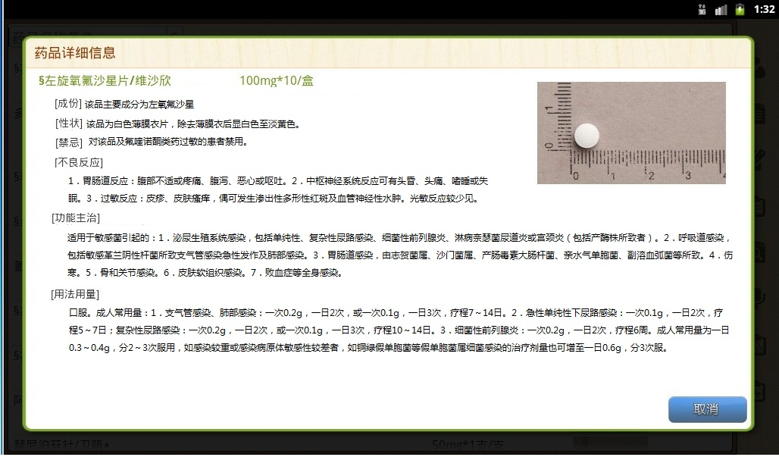
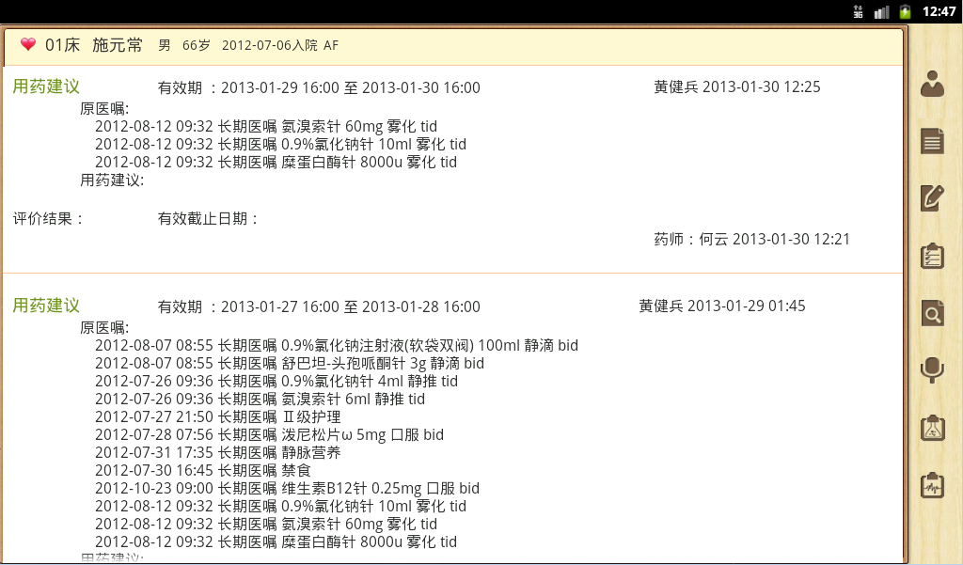
数据中心应用 – 临床药师系统
构建以临床药学和药学管理为基础，以药学信息为核心的信息化管理系统，实现医院药学从“药”到“人”的服务转型，核心目标包括以下几个方面：
（1）服务临床药师：支持临床用药评估、监控、分析评价工作，支持药学管理和研究工作。
（2）服务临床医护人员：降低药源性医疗事故，及时有效指导临床用药。
（3）服务患者：提供个性化的用药指导和咨询，提高医疗安全。
（4）充分利用移动技术（移动手持设备和无线网络），支持临床药师工作。

Slide 54
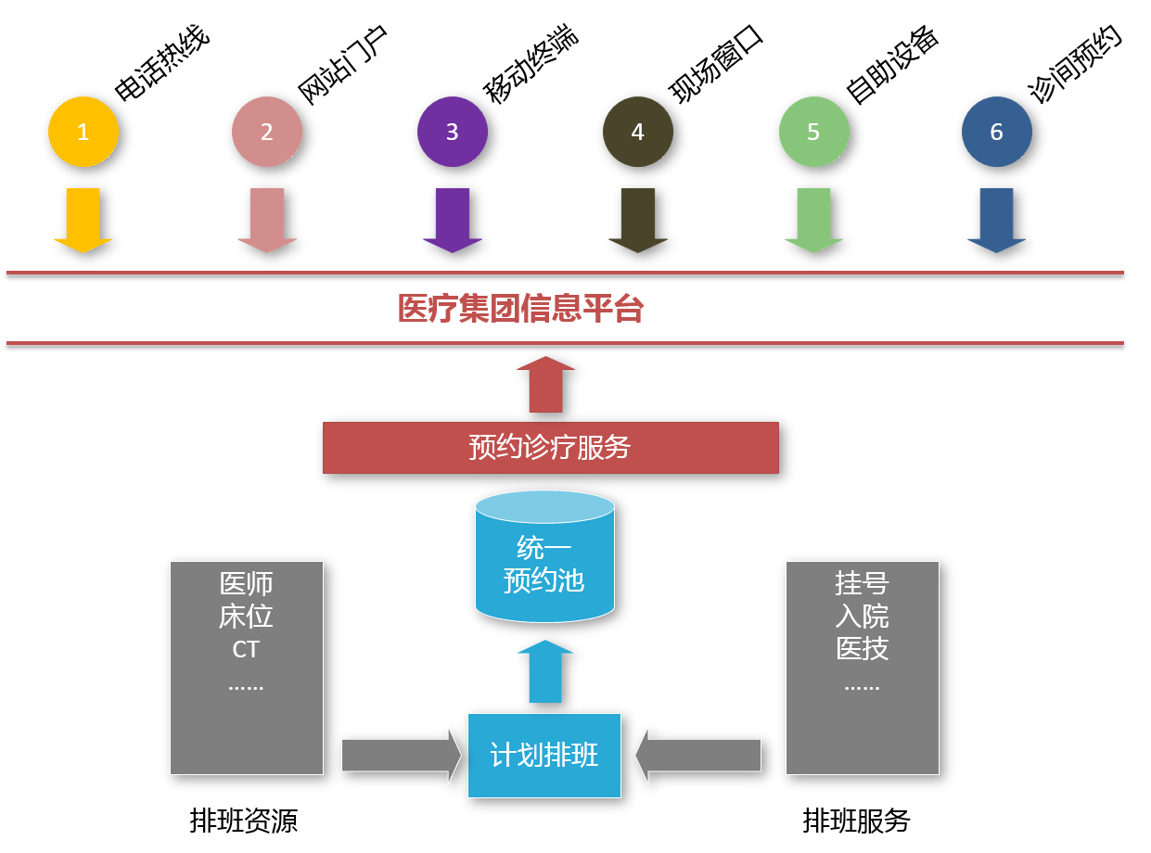
数据中心应用– 预约诊疗
有了集团信息平台和数据中心的支撑，预约诊疗平台的数据标准化和实时化都能得到保证。通过多种接入方式和优质的界面设计，极大的方便了患者。

Slide 55



数据中心应用– 移动医疗
随着医疗设备的小型化、便携化趋势日盛，再加上无线通讯技术的应用，改变了人们只能前往医院“看病”的传统就诊方式。随时随地的，每个人都可以通过无线终端获得健康咨询；与医生沟通交流；管理自身的健康记录。
移动医疗平台更是医患之间沟通交流的一座桥梁。通过双向的诚信评价策略，在医患之间建立起长效、公正的互动体系。

Slide 56


医院门户 – 应用整合

Slide 57

医院门户 – 功能整合

Slide 58


医院门户 – 个性化定制
1、个性化：用户可以个性化桌面展示方式。用户可以随意拖拽或删除portlet、可以恢复默认布局。
2、布局管理可以控制页面是否允许个性化。
个性化桌面
默认桌面

Slide 59

医院门户 – 单点登录
单点登录和集成系统升级一体化解决方案
高可靠性的集群化热备部署

Slide 60


医院门户 – 系统更新

Slide 61

集团化支持
用友医疗卫生行业一体化集成平台基于用友UAP基础平台设计而成，用友UAP定位于大中型企业及公共组织统一应用平台，支撑支持多集团、多组织、多业务单元的集团管控型企业。
集团
机构
科室
为集团化管控医疗机构量身定制

Slide 62

集团化部署

Slide 63
部署逻辑图

Slide 64
提 纲
医院信息平台建设背景
医院信息化集成的必要性
用友的信息化集成思路
用友医院信息平台产品介绍
用友UAP平台介绍
案例分享

Slide 65
用友UAP（Unified Application Platform）
行业应用
制造 医疗 公共服务 金融 流通服务 汽车 房地产 教育
水平应用
ERP CRM PLM 商业分析 协同应用 电子商务 知识管理 社区网络
⑥云管理平台
①开发平台(UAP-Studio)
②集成平台
③动态建模平台
④商业分析平台
(BQ)
安全
资源管理
主数据与身份集成
组织建模
身份认证与授权
集成开发环境
RIA、Web、移动、
社交、BI、电子商务
组织模型
工具
分析展现
IDM
主数据管理
业务建模
服务管理
跨设备
多种端
Portal集成
实体
规则
服务
测试系统
分析服务器
框架
工具
流程建模
语义建模
多维建模
应用管理
软件资产管理
引擎
模拟/监控
安全检测
服务集成基础
角色建模
数据处理
发布管理
ESB
MQ
用户/角色
权限
多数据源
异构数据
计量
⑤数据处理平台（AE）
分析引擎
数据挖掘
流计算
数据防护
系统管理
实时数据集成（RDI）
结构化/非结构化数据管理
消息总线
⑦运行平台
运营管理
基础技术类库
中间件/服务器
技术适配器
分布式文件服务
日志与审计
多数据中心
资源监控
虚拟化与资源池化
数据中心n
服务器资源
网络资源
存储资源

Slide 66

UAP组成部分与行业同类产品的对应关系
全套解决方案
可以在局部与其他产品集成
自主研发，保障支持力度

Slide 67
欢迎交流

